Slide 1


מורשת –تراث درزي
الموضوع: العائلة الدرزية
الصف الثاني

Slide 2
تمهيد:
معا في العائلة
العائلة أو الأسرة هي الانتماء الأول للإنسان وهي أساس وجوده وهي الملجأ الدافئ والحضن الحنون له، يرتبط الإنسان بعائلته برابطة الدم، وهي أقوى الروابط، فيعرف معهم معنى الحياة، فَهُم الأُنس والخير والأصل، فالعائلة مدرسة الأجيال والنواة الأساسية لبناء المجتمعات، لهذا يجب أن تكون فيها كل القيم السليمة التي يتربى عليها الأبناء والبنات، حتى يقوى المجتمع بهم وينهض.
https://drive.google.com/file/d/1LwvDL95Q0jw7p0CGHm273HM1s-azSsAb/view
رابط كتاب التراث -صف الأول والثاني

Slide 3
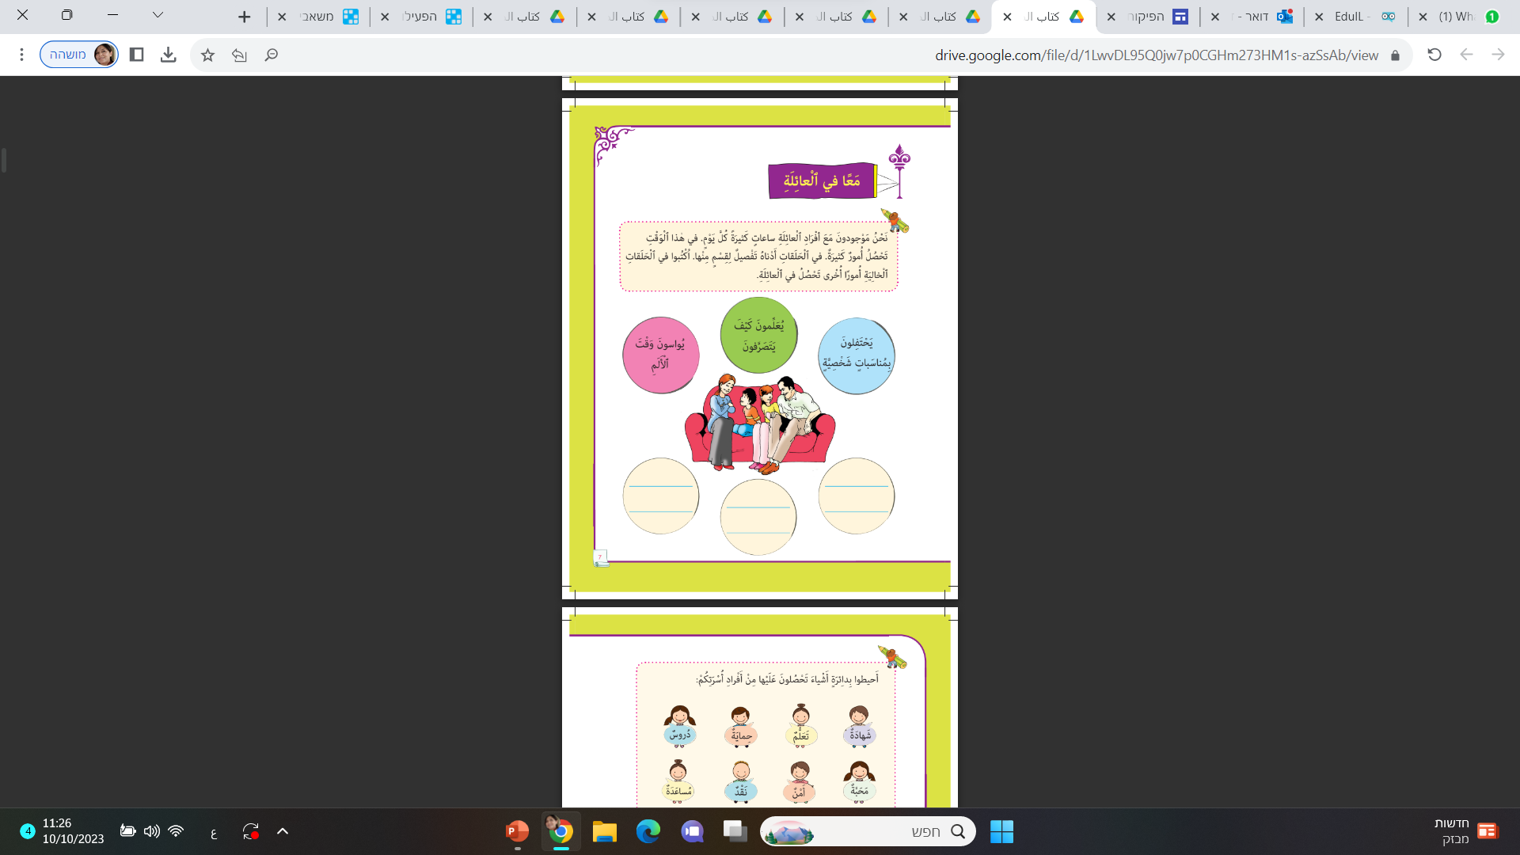
سير الفعالية:
نحن موجودون مع أفراد العائلة ساعات كثيرة كل يوم.
في هذا الوقت تحصل أمور كثيرة في الحلقات أدناه تفصيل لقسم منها .
اكتبوا في الحلقات الخالية أمورا تحصل في العائلة في الأوقات التي تقضيها معا

Slide 4
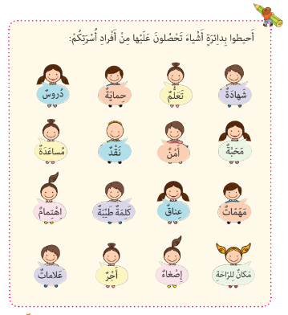
العائلة عي الملجأ الأول لكل شخص , عند الأوقات السعيدة وأيضا الحزينه والعصيبة.
عندما أتوجه لعائلتي عند الحاجة على أي مشاعر وأحاسيس أحصل عليها منها؟

Slide 5
فعاليات عن العائلة
امعن النظر الى الصور داخل المستطيلات واجب عنها بلغتك؟
ما هو مفهومك للعائلة ؟
أجمل ما قيل عن العائلة؟
عبر عن مشاعرك تجاه عائلتك؟

Slide 6
اضغط على الرابط التالي https://www.youtube.com/watch?v=auYeI0bRxxs
ثم استمع الى نشيد أسرتي وأجب عن الأسئلة التالية:
من هم أفراد العائلة الذين ذُكروا في النشيد؟
ما هو دور الاب والام في العائلة؟
لماذا نعيش ضمن عائلة؟
اسالوا افراد عائلتكم ما هو الخاص في العلاقات بين افراد العائلة؟
تحدث عن أهمية العائلة بالنسبة لنا وللطافة باسرها؟
ما هي القيم التي ذُكرت في النشيد؟

